Slide 1
Başarı Hikayeleri

Slide 2
Başka bir arayışı olmayanın, başka bir buluşu da olmayacaktır.
www.gelisenbeyin.net
Gidilecek bir yol varsa beyin bulur…

Slide 3
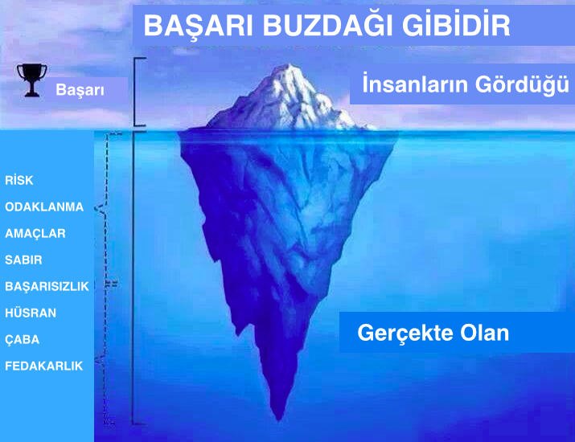

Slide 4
Başarılı İnsan!
Başarılı İnsan ; Başarılı insan ; daima çözümün bir parçasıdır. Başarılı insan ;bir program yapmıştır. Başarılı insan ;’işine yardım edeyim der’ Başarılı insan ; her soruna bir çözüm bulmaya çalışır. Başarılı insan ; ‘zor olabilir ama imkansız değil’ der. Başarılı insan ; en olumsuz bir durumda bile bir çıkış yolu bulur.

Slide 5
Nedir Başarı Öyküsü?
Başarıya giden yolda karşılaşacağımız sorunlardan, hatalardan ders çıkartarak kendimizi bir sonraki hedeflerimiz için hazırlıklı olmasını sağlarız.
Doğru kararlar, düşünceler, izlenecek yol ve hedeflerin belirlenmesi bizi başarıya götürecek özelliklerdendir.
Kendi başarınızı sağlamanız toplumsal olarak bütün insanları etkiler.Zincirleme etki yaratır.
Başarıya ulaşana kadar bir çok kez düşebiliriz ama tekrar ayağa kalkmasını bildiğimiz sürece başarıya ulaşmak bize daha kolay gelir.
Başarı bir seçimdir…

Slide 6
İnsan sahip olduklarının toplamı değil, fakat henüz gerçekleştiremediklerinin toplamıdır. Jean Paul Sartre
“Bir hayata başladığımızda her birimize bir blok mermer verilir. Onu ya el değmemiş durumda arkamızdan sürükleriz ya parçalar, çakıl gibi dökeriz ya da görkemli bir heykel yaparız.” Rechard Bach

Slide 7
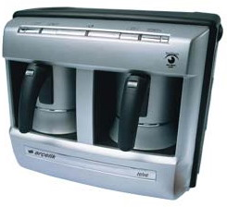
Başarı Hikayeleri
Arçelik’in, geleneksel Türk Kahvesi Makinesi Telve, dünyanın en prestijli ödüllerinden biri olan iF Tasarım Ödülü’nü aldı. Telve, 2005 yılı ürün tasarımı kategorisinde, endüstriyel tasarım alanında ödüle layık görüldü. Ürün, kullanış kolaylığı ve getirdiği yenilikler sayesinde büyük başarı sağladı.

Slide 8
Başarı Hikayeleri
1986’da Tuzla’da kurulan Yonca-Onuk, teknolojik yenilik çalışmalarıyla geliştirdiği ileri kompozit malzemelerden üretilen hızlı tekneleriyle alanında dünyanın en iyileri arasına girdi. Böylelikle, bir firmanın sektöründe ulaşabileceği en üst konuma, standart belirleyiciliğe yükseldi.

Slide 9
Başarı Hikayeleri
Türkiye’nin ilk çevrimiçi (online) yemek sipariş sitesi olan “yemeksepeti.com”dan binlerce insan faydalanmakta. Sitede siparişler tamamen etkileşimli bir ortamda gerçekleşiyor. Bilişim teknolojilerinin son imkânları ile desteklenerek hata payı sıfıra yaklaştırılan yemeksepeti.com’da verilen bir siparişin en kısa zamanda ve en doğru şekilde kullanıcıya ulaştırılması sağlanıyor.

Slide 10
Başarı Hikayeleri
1993’te kurulan Goldaş’ın geliştirdiği bilgisayar destekli tasarım ve üretim sistemi, rekabet üstünlüğünü, ürün ve süreçlerde yaptığı değişiklikler sonucu küresel bir şirket olma yolunda gösterdiği çabalarla koruyor.

Slide 11
Başarı Hikayeleri
Arçelik, 1998 yılında adapte ederek kullanmaya başladığı ürün, hizmet ve süreçleri iyileştirmeyi hedef alan 6 Sigma yöntemi sayesinde, 2004 yılı sonuna kadar ki dönemde yaklaşık 14 milyon avro’luk kazanç elde etti.

Slide 12
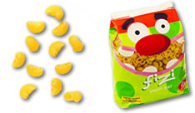
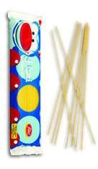
Başarı Hikayeleri
Filiz Gıda’nın bir çalışması sonucu, TÜBİTAK Marmara Araştırma Merkezi ile geliştirip ürettiği Filiz Fizi’nin farklı şekilleri ve ambalajları bulunuyor. Çocukların günlük besin ihtiyaçlarının neredeyse tamamını içeren ürün, bu sayede hedef kitlenin (çocukların ve çocuklu ailelerin) ilgisini çekme ve rakiplerinin önüne geçme avantajını yakalıyor.

Slide 13
Başarı Hikayeleri
İpek Kağıt’ın, mevcut ürünlerde yaptığı yaratıcı değişiklikler, getirdiği ticari başarıyla kıyaslandığında oldukça küçük çaplı kalıyor. Kağıt mendil sözcüğüyle özdeşleşmiş olan Selpak’ın “cep” boyu bunun güzel bir örneği. Mendilin yaprak boyutunda ve sayısında bir değişiklik yapılmadan, yalnız katlama biçimi değiştirilerek, paketin boyutu küçültülmüş oldu. SelpakCep, yeni boyutu ve pratikliği ile müşterilerin daha çok tercih ettiği bir ürün halini aldı.

Slide 14
SONUÇ
Başarı hikayeleri hepsinde birbirinden farklı ama tamamının ortak olan en önemli özelliği “ısrarcı” olmaları ve hedeflerinden vazgeçmemeleridir…
Kendine güvenme ve inanmanın ne kadar önemli olduğunu unutmayın…
Ve bir hikaye yazmaya başlayın…

Slide 15
Teşekkürler

